Slide 1

Oncoinvent
Transforming cancer care through direct alpha therapy
2. juli 2025
Webcast

Slide 2
OPPSUMMERING
En unik mulighet innenfor radiofarmasi
1
Radiofarmasøytisk selskap i klinisk fase med fokus på behandling av peritoneale metastaser
1
2
Selskapets ledende produktkandidat Radspherin® utnytter fordelene fra avanserte radiofarmaka men med lavere kompleksitet og risiko
2
3
Lovende tegn på effekt: kan bli et gjennombrudd i behandlingen av eggstokk- og tykktarmskreft - nå pågående fase 2 studie i eggstokkreft
3
4
Avanserte fasiliteter med eget GMP produksjonsanlegg og god råvaretilgang
4
5
Attraktiv markedsmulighet: stort behov og begrenset konkurranse
6
Sterkt team med erfaring fra utvikling og kommersialisering av radiofarmaka
2

Slide 3
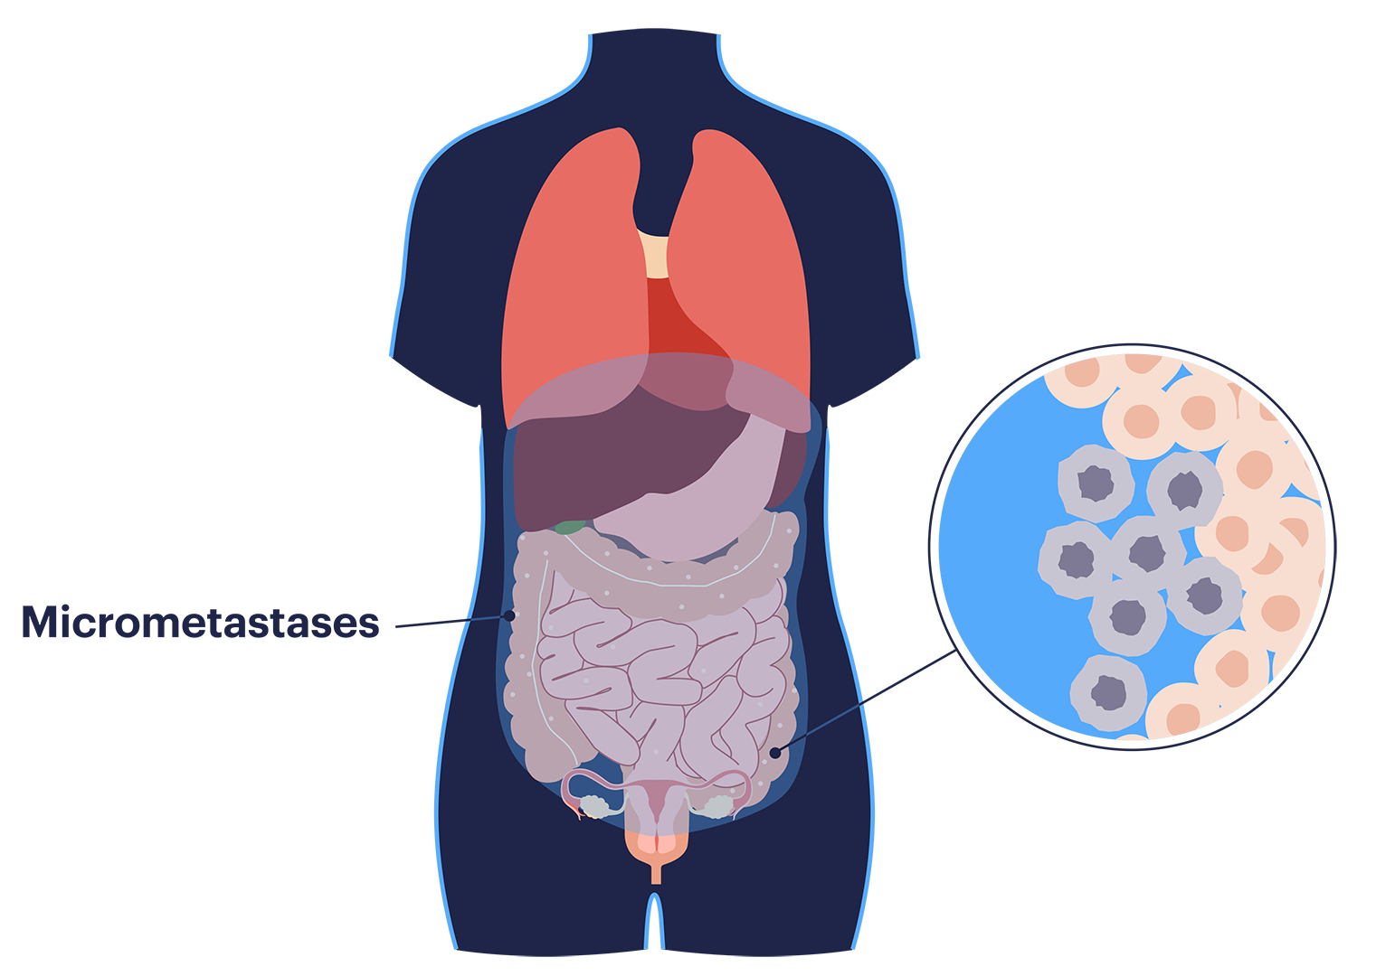

UDEKKET MEDISINSK BEHOV
Peritoneale metastaser – stort behov for nye behandlingsmuligheter
Spredning til bukhinnen (peritoneum) utvikles fra flere ulike kreftformer – blant de vanligste er eggstokkreft og tykktarmskreft
Vanlig behandling er kirurgi, effekten av systemisk terapi er begrenset
Kirurgi etterlater mikrometastaser – enkeltceller og små samlinger av kreftceller - som bidrar til tilbakefall og progresjon av sykdommen
Peritoneum fungerer som en barriere og danner et «lukket hulrom» i bukhulen
Mikrometastaser
Notes:
Abdominal cavity, insight

Slide 4
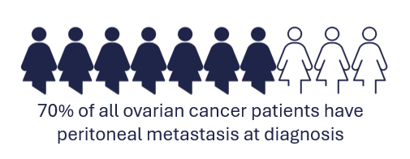
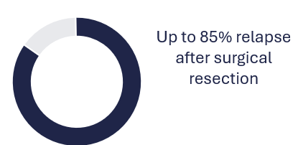
UDEKKET MEDISINSK BEHOV
Den viktigste dødsårsaken ved eggstokkreft
Til tross for omfattende behandling opplever flertallet av pasientene tilbakefall av sykdommen
Eggstokkreft sprer seg sjelden via blodbanen, tilbakefall er nesten utelukkende begrenset til bukhinnen
Det er et betydelig behov for bedre behandling som holder pasientene sykdomsfrie etter kirurgi – lokal sykdomskontroll i peritoneum er avgjørende for å forbedre overlevelse
70 % av pasienter med eggstokkreft har peritoneale metastaser allerede ved diagnosetidspunktet
Opptil 85 % får tilbakefall etter kirurgisk behandling

Slide 5
UDEKKET MEDISINSK BEHOV
Peritoneal sykdom reduserer signficant overlevelse ved tykktarmskreft
Av pasienter som opplever tilbakefall av sykdommen:
~1/3 kun peritoneale
~1/3 kun ikke-peritoneale
Median total overlevelse - fra tidspunkt for tilbakefall:
Etter kun ikke-peritoneale metastaser: 44 måneder
Etter peritoneale metastaser: 22 måneder
5 års totaloverlevelse – fra behandlingstidspunktet¹
Kun ikke-peritoneale metastaser: 53 %
Peritoneale metastaser: 19 %
~1/3 kombinert peritoneale og andre
Frøysnes et al. J Surg Oncol. 2016 Aug;114(2):222-7
Waheed et al. presentert på SSO Annual meeting 2024, https://sso2024.eventscribe.net/
Behandling med standardbehandling for resektable peritoneale metastaser, det vil si cytoreduktiv kirurgi og hypertermisk intraperitoneal kjemoterapi

Slide 6
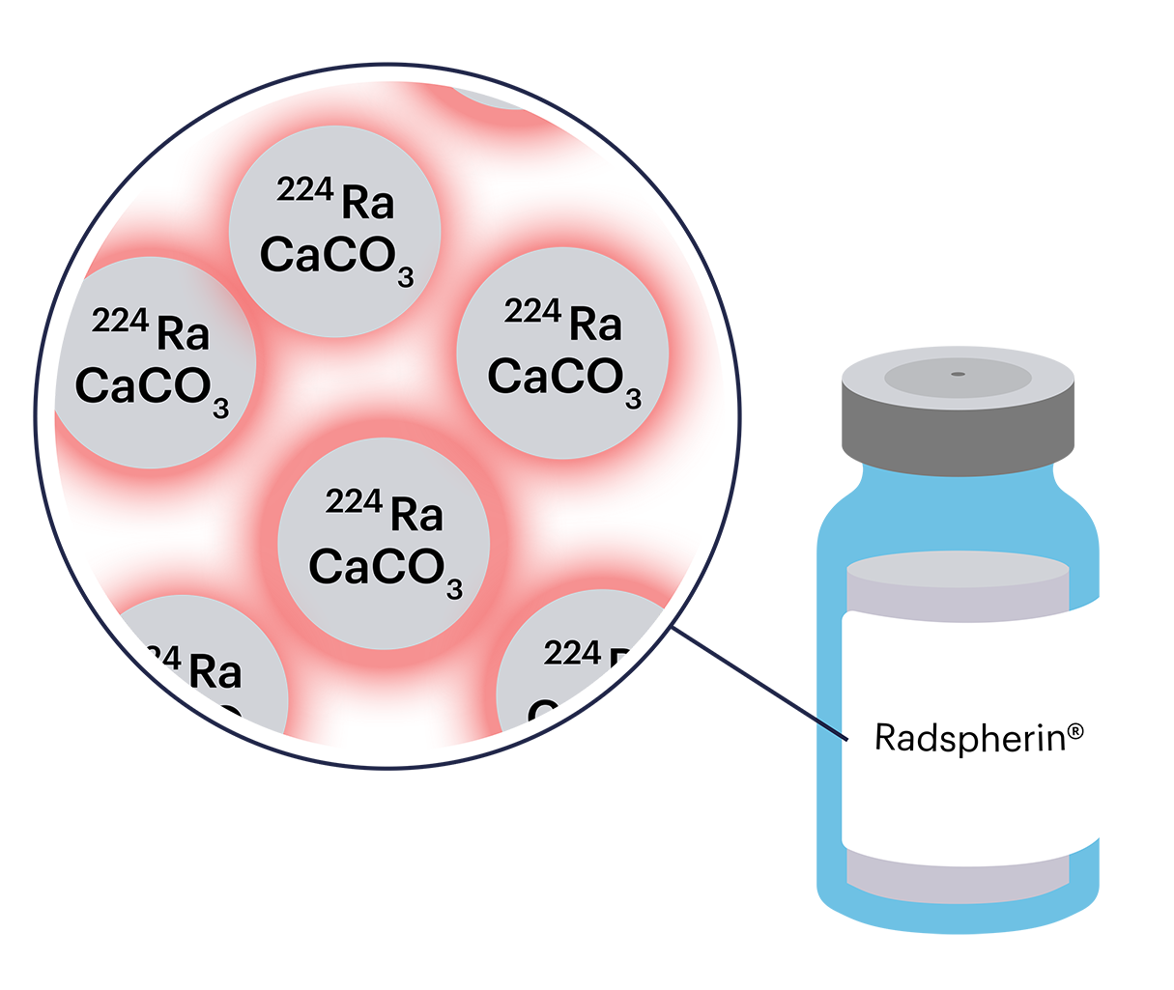
PRODUKTKANDIDAT
Radspherin® - innovativ behandling basert på direkte alfa-stråling
Radspherin®
Kombinerer alfa-emitteren ²²⁴Ra med CaCO₃-mikropartikler
Behandling med depot-effekt – 75 % av stråledosen leveres i løpet av den første uken
Halveringstid på 3.6 dager og holdbarhet på 8 dager, muliggjør sentralisert produksjon
Notes:
6

Slide 7
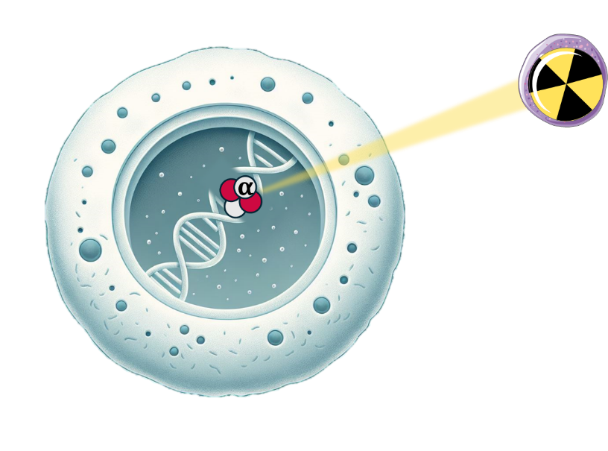
PRODUKTKANDIDAT
Hvordan fungerer alfastråling virker og hvorfor er den kraftig
Det finnes tre typer radioaktiv stråling: alfa, beta og gamma
Alfastråling er positivt ladde partikler (heliumkjerner) som sendes ut fra radioaktive stoffer
Alfa partikler har høy energi og kort rekkevidde
  Stoppes lett av et papirark eller i hudens ytre lag
  Inne i kroppen har den svært kort rekkevidde (< 0.1 mm)
Når alfastråling treffer DNA, forårsaker det alvorlig DNA skade som celler ikke kan reparere
  Ofte er ett enkelt treff fra en alfapartikkel nok til å drepe en celle

Slide 8
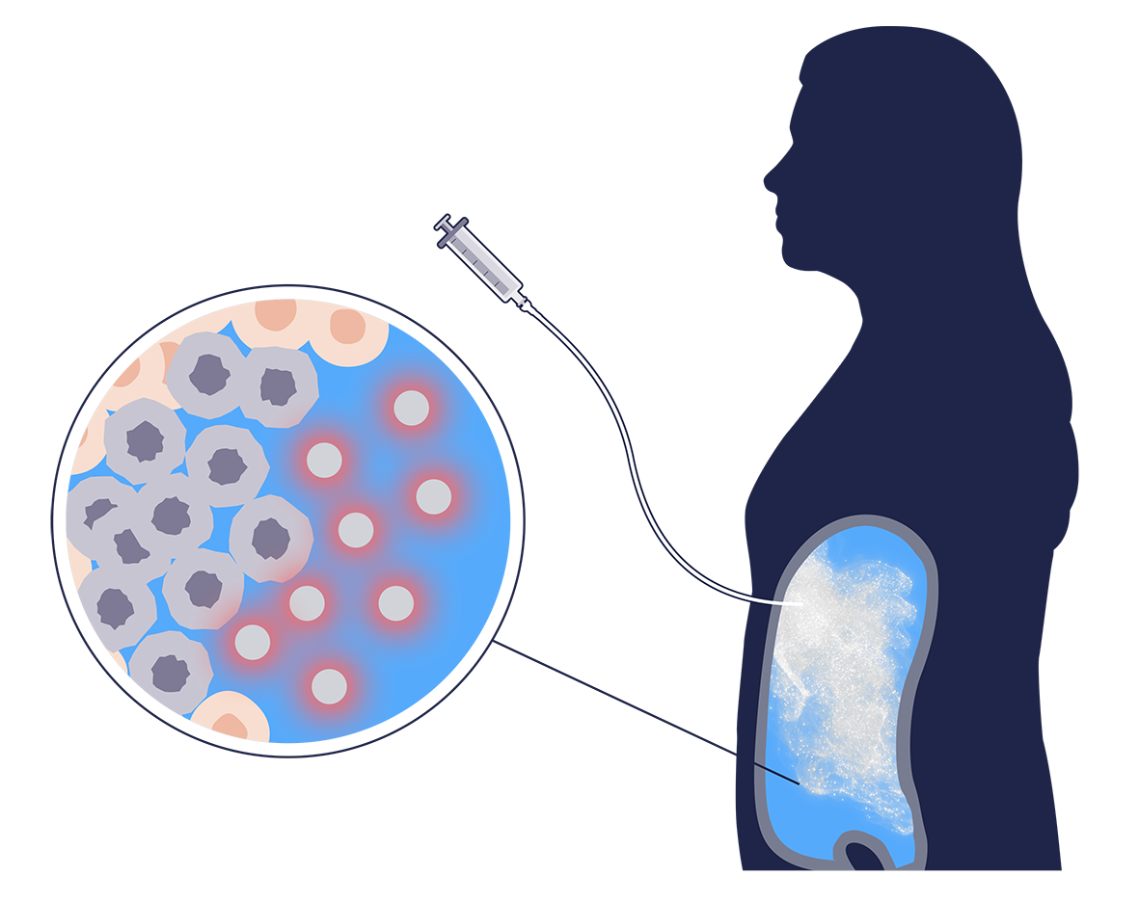
PRODUKTKANDIDAT
Radspherin® - innovativ behandling basert på direkte alfa-stråling
Radspherin®
Hvordan virker det?
Kombinerer alfa-emitteren ²²⁴Ra med CaCO₃-mikropartikler
Behandling med depot-effekt – 75 % av stråledosen leveres i løpet av den første uken
Halveringstid på 3.6 dager og holdbarhet på 8 dager, muliggjør sentralisert produksjon
Høy dose alfastråling direkte til peritoneum via et inneliggende kateter
Administreres 1–3 dager etter kirurgi
Kombinasjonen av strålingens høye energi og korte rekkevidde muliggjør effektiv eliminasjon av mikrometastaser samtidig som omgivende normalt vev beskyttes
Notes:
8

Slide 9
KLINISK UTVIKLINGSPROGRAM
Klinisk utviklingsplan
1H25
2H25
1H26
2H26
1H27
2H27
1H28
2H28
Eggstokkreft
Ph 1/2a
Tykktarmskreft
Ph 2
Eggstokkreft N = 96
= Interimavlesning
= Endelig resultat
9

Slide 10
KLINISK UTVIKLINGSPROGRAM
Klinisk utviklingsplan
1H25
2H25
1H26
2H26
1H27
2H27
1H28
2H28
Eggstokkreft
Ph 1/2a
Tykktarmskreft
Ph 2
Eggstokkreft N = 96
= Interimavlesning
= Endelig resultat
10

Slide 11
FASE 1 RESULTATER RAD-18-001
Eggstokkreft: Forebygging av sykdomsprogresjon
18 måneders data fra 10 pasienter som fikk 7 MBq-dose i RAD-18-001 sammenlignet med historisk tilbakefallsrate
Andel av pasienter med tilbakefall (totalt)
Radspherin®
Historisk kontroll
"Jeg er stolt over å være en del av et studieprogram som undersøker om Radspherin® kan bli en ny terapi som kan forhindre sykdomsprogresjon, og gi håp om et bedre og lengre liv for pasientene mine"
Dr Luis Chiva, hovedutprøver og avdelingsdirektør for obstetrikk og gynekologi ved Clinica Universidad de Navarra
10%
~40%
Coleman et al. N Engl J Med. 2019 Nov 14;381(20):1929-1939
Harter et al. N Engl J Med. 2021 Dec 2;385(23):2123-2131
Shi et al. Lancet Oncol. 2021 Apr;22(4):439-449
11

Slide 12
KLINISK UTVIKLINGSPROGRAM
Klinisk utviklingsplan
1H25
2H25
1H26
2H26
1H27
2H27
1H28
2H28
Eggstokkreft
Ph 1/2a
Tykktarmskreft
Ph 2
Eggstokkreft N = 96
= Interimavlesning
= Endelig resultat
12

Slide 13
FASE 1/2a RESULTATER RAD-18-002
Tykktarmskreft: endelige fase 1/2a data bekrefter peritoneal kontroll
18 måneders data for 36 pasienter som fikk 7 MBq-dose i RAD-18-002 sammenlignet med historiske tilbakefallsrater
Andel av pasienter med peritoneale tilbakefall
"Det er svært oppmuntrende å se at pasienter behandlet med Radspherin oppnår resultater som overgår det som er forventet for denne utfordrende pasientgruppen. Som kliniker gir det meg håp om at denne lovende behandlingen kan bli et alternativ jeg kan tilby fremtidige pasienter."
Dr. Stein Gunnar Larsen
Hovedutprøver ved Oslo Universitetssykehus
Radspherin®
Historisk kontroll
28%
~50%
Quenet et al. Lancet Oncol. 2021 Feb;22(2):256-266
13
Notes:
Median tid for peritoneal residivfri overlevelse var ikke nådd ved 18 måneder for pasientene som fikk Radspherin 7 MBq
50 % av pasientene på standardbehandling forventes å ha peritonealt tilbakefall etter 18 måneder

Slide 14

FASE 1/2a RESULTATER
Sterk sikkerhetsprofil demonstrert i validert fase 1/2a-studier for eggstokk- og tykktarmskreft
  Godt tolerert og trygt å bruke
Ingen dosebegrensende toksisitet
Bare to av totalt 38 alvorlige bivirkninger rapportert som mulig relatert til Radspherin*
  Ingen tegn til systemisk strålingstoksisitet
Stråledosen forblir i bukhulen
Absorbert dose til normalorganer langt under toksiske nivåer
  Lav eksponering for sykehusansatte
Lav radioaktivitetsmengde i blod og urin
Ingen forsiktighetsregler relatert til ekstern eksponering påkrevet
Sikkerhetsprofil validert i to fase 1/2a-studier med 68 pasienter
*Per dato for årlig DSUR (development safety update review) mars 2025
- ett tilfelle av tynntarmsperforasjon, 72 dager etter Radspherin administrasjon
- ett tilfelle av komplikasjon under administrasjonsprosedyren (lekkasje mellom sprøyte og kateter)
14

Slide 15


KLINISK UTVIKLINGSPROGRAM
Nært forestående viktige milepæler
Fase 1/2a
tyktarmskreft
Endelige 18 måneders data
36 pasienter 7 MBq
Ultimo 1H25
Fase 1
eggstokkreft
Endelige 24 måneders data
10 pasienter 7 MBq
Ultimo 2H25
Fase 2
eggstokkreft
Interimavlesning 9 måneders data
Basert på analyse av pasienter rekruttert primo 2026
Ultimo 2H26
15

Slide 16
KLINISK UTVIKLINGSPROGRAM
Klinisk utviklingsplan
1H25
2H25
1H26
2H26
1H27
2H27
1H28
2H28
Eggstokkreft
Ph 1/2a
Tykktarmskreft
Ph 2
Eggstokkreft N = 96
= Interimavlesning
= Endelig resultat
16

Slide 17





FASE 2 PROGRAM
Fase 2 studie i eggstokkreft – alle seks sentre aktive
Pasienter
med peritoneale metastaser
etter preoperativ kjemoterapi
der komplett reseksjon antas å kunne oppnås (R0)
med HRD negativ tumor
PFS
pPFS
OS
TFST
TSST
Safety
AESI
QoL
Biomarkører
Innledende sikkerhets-kohort
(6 pasienter)
Randomisert kohort
(90 pasienter)
SoC+ Radspherin
(60 pasienter)
Vurdering hver 3 måned opp til 24 måneder, inkludert CT/MRI
2:1
Control: SoC
(30 pasienter)
Langtidsoppfølging opp til 5 år i henhold til standard klinisk praksis
6 aktive studiesentre:
NO, BE, ES (2), UK, US
HRD: Homologous Recombination Deficiency
SoC: Standard of Care
PFS: Progression Free Survival
pPFS: peritoneal Progression Free Survival
OS: Overall Survival
AESI: Adverse Event of Special interest
TFST: time to first subsequent anticancer therapy or death
TSST: time to second subsequent anticancer therapy or death
17
Notes:
~June 2025 – plan to present top-line results from 18 months follow-up for RAD18-002 colorectal cancer for 36 patients (final results)
~October 2025 – plan to present top-line results from 24 months follow-up for RAD18-001 ovarien cancer (final results)

Slide 18
Pasientrekruttering til fase 2 studien i eggstokkreft
FASE 2 PROGRAM
Alle seks sykehus rekrutterer aktivt pasienter
Kohort for sikkerhetsvurdering (6 pasienter) ble fullført i mars
Rekrutteringen til den randomiserte delen har gått jevnt bra siden mai, med omtrent én pasient inkludert per uke. Totalt 8 pasienter var randomisert ved utgangen av juni
Totalt 14 av 96 pasienter er rekruttert (inkludert sikkerhetskohorten) ved utgangen av juni
Antall sykehus vil dobles etter sommeren, noe som vil øke rekrutteringshastigheten
Utvalgte endringer i protokollen i andre halvår 2025 vil styrke rekrutteringen ytterligere
18

Slide 19
MARKEDSPOTENSIALE
Peritoneale metastaser representer en betydelig markedsmulighet
Betydelig antall potensielle pasienter
Begrenset konkurranse
Integreres enkelt i eksisterende pasientflyt
Totalt antall behandlinger per år rettet mot over 65 000 pasienter med eggstokkreft og tykktarmskreft i USA og Europa
Behandlingen er reseptoruavhengig og vil kunne ha effekt for peritoneal kreft uansett opprinnelse – for eksempel magekreft (orphan indikasjon i USA, men hyppig forekommende i Asia), og forebyggende hos pasienter med høy risiko for å utvikle peritoneale metastaser – betydelig mulighet for utvidelse av indikasjon
Potensiale for fremtidig tilpasning til behandling av kreft i andre kroppshuler
Utmerker seg ved sin unike virkningsmekanisme
Uutforsket marked – ingen moderne terapier og begrenset industriutvikling innen peritoneale metastaser
Strategisk fordel: komplementerer cytoreduktiv kirurgi, reduserer risikoen fra eventuelle fremtidige behandlinger
Kirurgi er og vil forbli den viktigste faktoren i behandlingen
Behandlingen gis 1-3 dager etter kirurgi mens pasienten fortsatt er innlagt
Enkel og rask administrasjon
Engangsbehandling med vedvarende effekt og begrenset risiko for uønskede behandlingseffekter utenfor målområdet
Radspherin® har potensiale til å etableres som foretrukken behandling for pasienter etter kirurgi for peritoneale metastaser
19

Slide 20





























MARKEDSPOTENSIALE
En radiofarmasøytisk innovasjon utenfor de mest konkurranseutsatte indikasjonene
Et oversiktsbilde over dagens radiofarmasøytiske landskap
²²⁴Ra
²¹²Pb
²²⁵Ac
¹⁷⁷Lu
Andre
Commentary
Peritoneae metastaser
Utnytter fordelene fra radiofarmaka med redusert kompleksitet og risiko sammenlignet med nye radioligandterapier
Oncoinvent – frontløper innenfor behandling av peritoneale metastaser der konkurransen er lavere
Oncoinvent’ s legemiddelkandidat er basert på ²²⁴Ra med god tilgang til råmateriale og en halveringstid (3.6 dager) som er lang nok til å muliggjøre effektiv logistikk og bred distribusjon
Prostatakreft
GEP-NET¹⁾
Andre
: 1) GEP-NET: Gastroenteropancreatic neuroendocrine tumors
Kilder: Guggenheim, Company information, Company websites and presentations
Utviklingsstadium
Selskapstype
20
Preklinisk
Sen klinisk
Børsnotert
Privat
Tidlig klinisk
Kommersiell
Notes:
Radiologands, SEND THROUGH blood – elegant, simpler, better

Slide 21
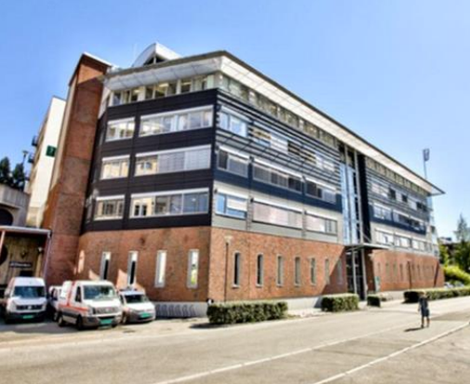
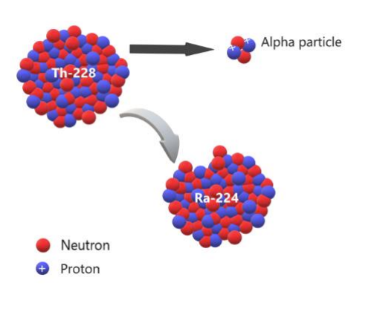
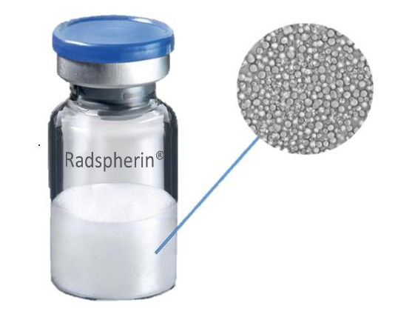
PRODUKSJON OG DISTRIBUSJON
Eget GMP produksjonsanlegg med avanserte fasiliteter
Alfa-partikkel
Nøytron
Proton
Oncoinvent har egne fasiliteter godkjent for GMP produksjon
²²⁴Ra produseres fra ²²⁸Th, som er tilgjengelig fra flere ulike kilder
Mikropartikler og ferdig produkt produseres hos Oncoinvent
Kapasitet for ~200 doser Radspherin årlig, oppskalering og ekstern produksjon påkrevet for fase 3
Oncoinvent tilbyr også laboratorietjenester til utvalgte ikke-konkurrerende selskaper
GMP: Good manufacturing practice
21

Slide 22
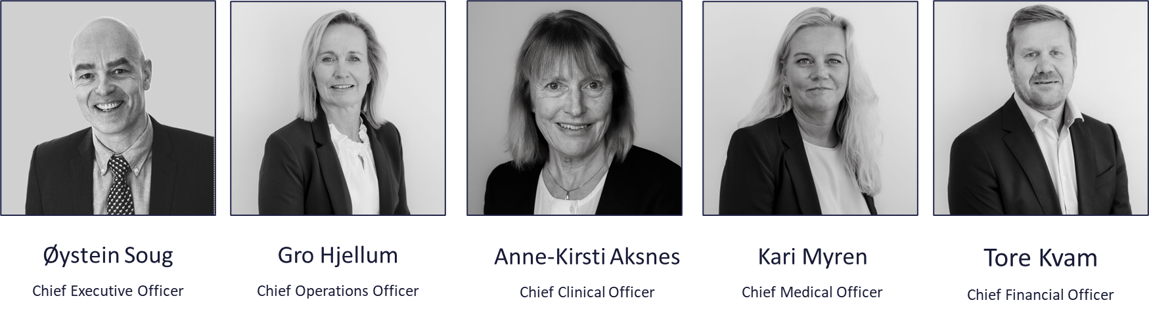















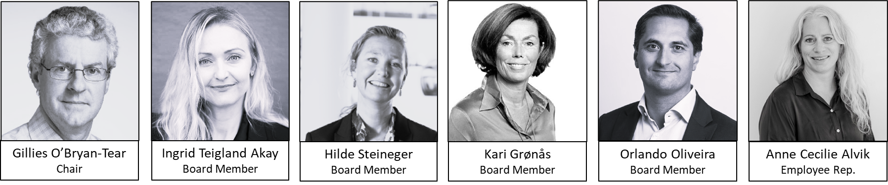
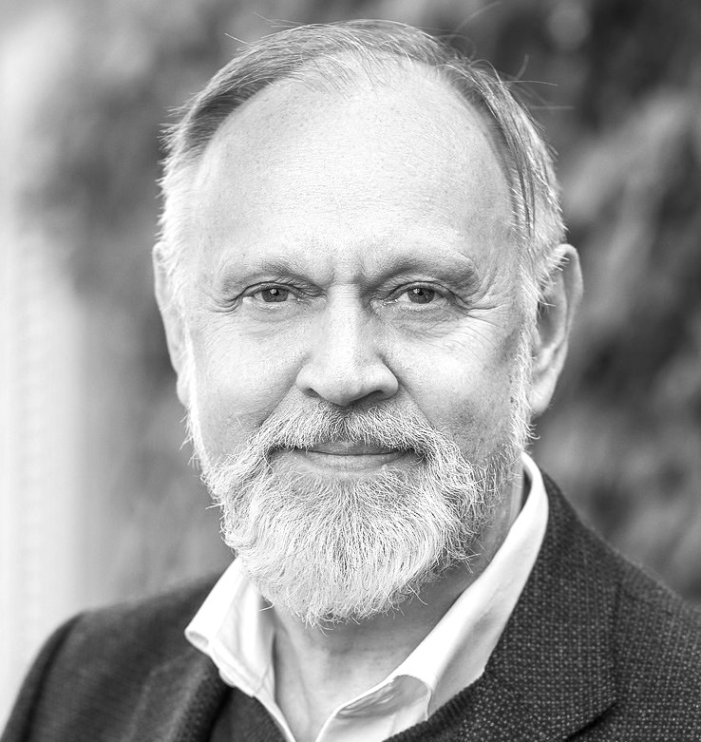











LEDELSE OG STYRE
Bred radiofarmasøytisk ekspertise
Ledelse
Øystein Soug
Chief Executive Officer
Gro Hjellum
Chief Operations Officer
Anne-Kirsti Aksnes
Chief Clinical Officer
Kari Myren
Chief Medical Officer
Tore Kvam
Chief Financial Officer
Kristine Lofthus
Chief Production Officer
Stian Brekke
Head of Regulatory Affairs
Vitenskapelige grunnleggere
Styre*
Gillies O’Bryan-Tear
Styreleder
Kari Grønås
Styremedlem
Hilde Steineger
Styremedlem
Ingrid Teigland Akay
Styremedlem
Orlando Oliveira
Styremedlem
Anne Cecilie Alvik
Ansattrepresentant¹⁾
Johan Häggblad
Styremedlem
Roy Larsen
Scientific Founder & Advisor
Øyvind Bruland
Scientific Founder & Advisor
* Olav Hellebø er nominert som styremedlem til det nye styret

Slide 23
OPPSUMMERING
En unik mulighet innenfor radiofarmasi
1
Stort udekket medisinsk behov og begrenset konkurranse
1
2
Kompatibel med etablert behandling – passer godt inn i eksisterende pasientflyt
2
3
Målrettet, reseptoruavhengig og direkte virkning basert på alfa-stråling
3
4
4
Velfinansiert: kontantbeholdning rekker forbi interim fase 2 data
5
Lovende effektresultater: et mulig paradigmeskifte innen behandling av eggstokk- og tykktarmskreft
23

Slide 24
TIMELINE
Indikativ tidslinje for gjennomføring
Indikativ tidslinje
På eller rundt 4. august 2025 | Ekstraordinær generalforsamling for godkjenning av foreslått fusjonsplan i både Oncoinvent og BerGenBio
Rundt midten av september | Forventet gjennomføring av fusjonen (forutsatt at fusjonsbetingelsene er oppfylt)
Etter gjennomføring av fusjonen | Fortrinnsrettsemisjon skal gjennomføres og fullføres
24
Notes:
24

Slide 25
Appendix

Slide 26
INTELLECTUAL PROPERTY
Radspherin® - solid multilayer intellectual property protection
Radspherin® composition of matter & use
Granted in US, EU, China, Japan and additional countries
Patent expiry 2035 (2036 in some countries) with an option for 5 years extension
Radspherin® formulation
Filed in 2021 in: USA, Europe, Japan, China, Canada, India, Mexico, Hong Kong
Patent expiry 2041 with an option for 5 years extension
Composition of matter
Radspherin® clinical doses, application: use patent
Filed in January 2024
Patent expiry: 2044 with an option for 5 years extension
Formulation
Radium-224 combination with PARP inhibitors
Filed in 2020 in: USA, Europe
Patent expiry 2041 with an option for 5 years extension
Clinical dosage/use
Combination
26
Notes:
WO2022058338A1

Slide 27

High addressable patient numbers with unmet need
MARKET OPPORTUNITY
Ovarian cancer USA Europe Total
Patient diagnosed (100%) 22,000 63,000 85,000
Peritoneal mets (70%) 15,000 44,000 59,000
Eligible for surgery (80%) 12,000 35,000 47,000
Achieve complete resection (75%) 9,000 26,000 35,000
Colorectal cancer USA Europe Total
Patient diagnosed stage IV (100%) 39,000 113,000 152,000
Peritoneal mets (25%) 10,000 28,000 38,000
Eligible for surgery (90%) 9,000 25,000 34,000
Achieve complete resection (90%) 8,000 22,000 30,000
Total treatments per year targeted – ca. 65,000
(in PC from ovarian and colorectal cancers only, and in the US and Europe only)
Source: Market research
27

Slide 28
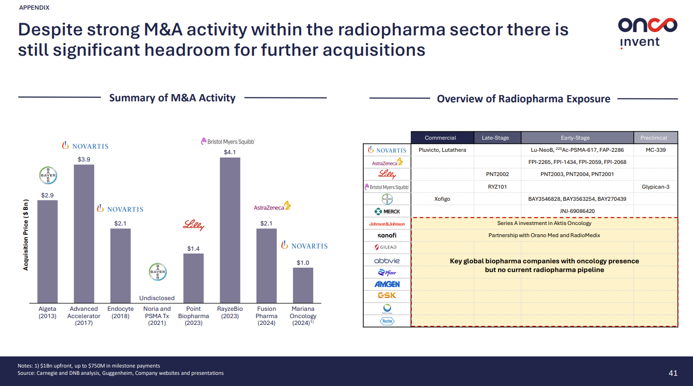
28

Slide 29
Tykktarmskreft: total andel tilbakefall og lokalisasjon av første tilbakefall
Ved 18 måneder hadde 61% (22 av 36) av pasientene opplevd tilbakefall totalt
Den totale andelen av tilbakefall drives av ikke-peritoneale tilbakefall
  Hos kun 5 pasienter var peritoneum første sted for tilbakefall
  Utsettelse eller reduksjon av peritoneale tilbakefall antas å kunne forlenge overlevelsen for pasienter med tykktarmskreft
29

Slide 30
Design: Phase 1/2a in colorectal cancer
The trial: (RAD-18-002) Radspherin after cytoreductive surgery and HIPEC in patients with peritoneal metastasis from colorectal cancer
Single-arm open label study
3 + 3 dose-escalation (1, 2, 4, 7 MBq)
18 months follow-up
Two clinical sites:
Oslo, Norway (PI: Stein Larsen)
Uppsala, Sweden (PI: Wilhelm Graf)
Dose escalation cohort
Split dose
Expansion cohort
1 MBq
4 MBq
7 MBq
2 MBq
2×3.5 MBq
7 MBq
dosimetry
7 MBq
(n=4)
(n=3)
(n=4)
(n=3)
(n=3)
(n=6)
(n=24)
Total number of patients recommended dose 7MBq, n=36
30

Slide 31
Radspherin® - phase 1 study in ovarian cancer
RAD-18-001: in patients after secondary debulking surgery of platinum-sensitive recurrent ovarian cancer
single-arm open label study
3 + 3 dose-escalation (1, 2, 4, 7 MBq)
24 months follow-up
4 clinical sites:
Oslo, Norway(PI: Yun Wang)
Leuven, Belgium (PI: Els van Nieuwenhuysen)
Madrid, Spain (PI: Luis Chiva)
Pamplona, Spain (PI: Luis Chiva)
Dose escalation cohort
Expansion cohort
1 MBq
4 MBq
7 MBq
2 MBq
7 MBq
dosimetry
7 MBq
Total number of patients recommended dose 7MBq, n=10
31

Slide 32
Pipeline i ett produkt - bred klinisk anvendelse
Peritoneale metastaser oppstår fra mange forskjellige kreftformer
Radspherin® er en reseptoruavhengig behandling - virkning uavhengig av primær kreftform
Ekstraperitoneal
opprinnelse
Intraperitoneal
opprinnelse
Lungekreft
Gallegangskreft
Brystkreft
Magekreft
Ondartet melanom
Bukspyttkjertelkreft
Nyrekreft
Tykktarmskreft
Tynntarmskreft
Peritonealhulen
Eggstokkreft
Primære kreftformer
Endometriekreft
Mesotheliom
Blindtarmskreft
Primær peritonealkreft
Sarkom
32
Notes:
Forenkler og reduserer risikoen i utviklingsprogrammet

